Slide 1
UBND HUYỆN VĨNH BẢO TRƯỜNG TIỂU HỌC VĨNH AN
Hội thi
Giáo viên dạy giỏi cấp thành phố
Năm học 2022-2023
Giáo viên: Đặng Thị Hương
Năm sinh: 1989
Trình độ CM: ĐHSP Giáo dục Tiểu học
Tổ CM: Tổ 1,2,3
Môn dạy: Toán 3
Bài dạy: Chia số có hai chữ số cho số có một chữ số (tiết 1)

Slide 2
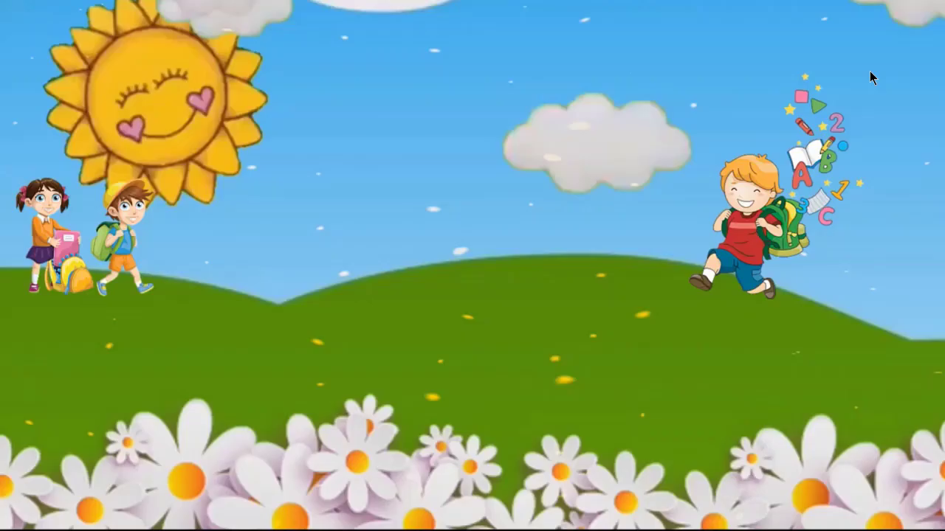
KHỞI ĐỘNG

Slide 3
40 : 5 17 : 4

Slide 5
Trang 75
BÀI 26
Chia số có hai chữ số
cho số có một chữ số

Slide 6



Slide 7

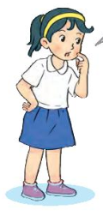

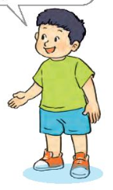
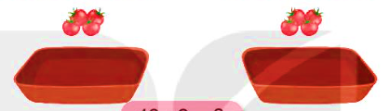
Chia đều 48 quả cà chua vào 2 khay. Hỏi mỗi khay có bao nhiêu quả cà chua?
Có 48 quả cà chua.
48 : 2 = ?

Slide 8


Slide 9
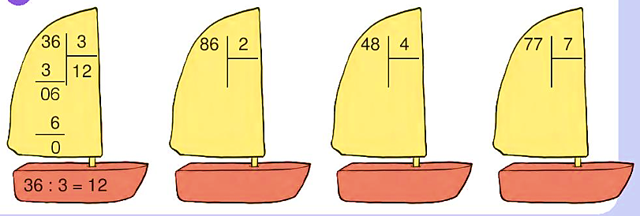
1
Tính.
Notes:
Vậy, số bị trừ là 40 (GV nên cho HS kết luận lại

Slide 11
2
Tính nhẩm (theo mẫu).
Mẫu: 90 : 3 = ?
Nhẩm: 9 chục : 3 = 3 chục
90 : 3 = 30
60 : 2
80 : 4
90 : 9
60 : 3

Slide 13
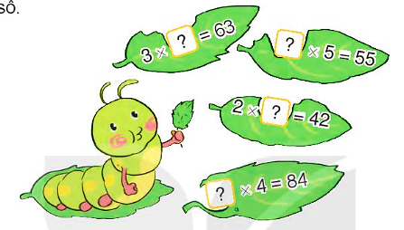
3
Tìm thừa số.
Notes:
Click bào ô dấu hỏi để ra kết quả

Slide 14

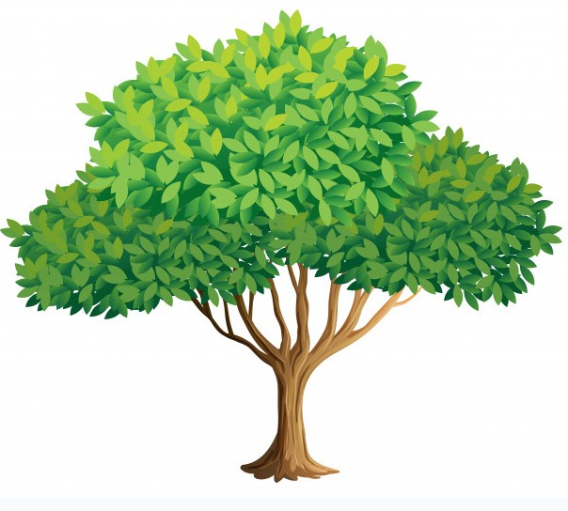
Trò chơi “ Bắt sâu nhanh”

Slide 15

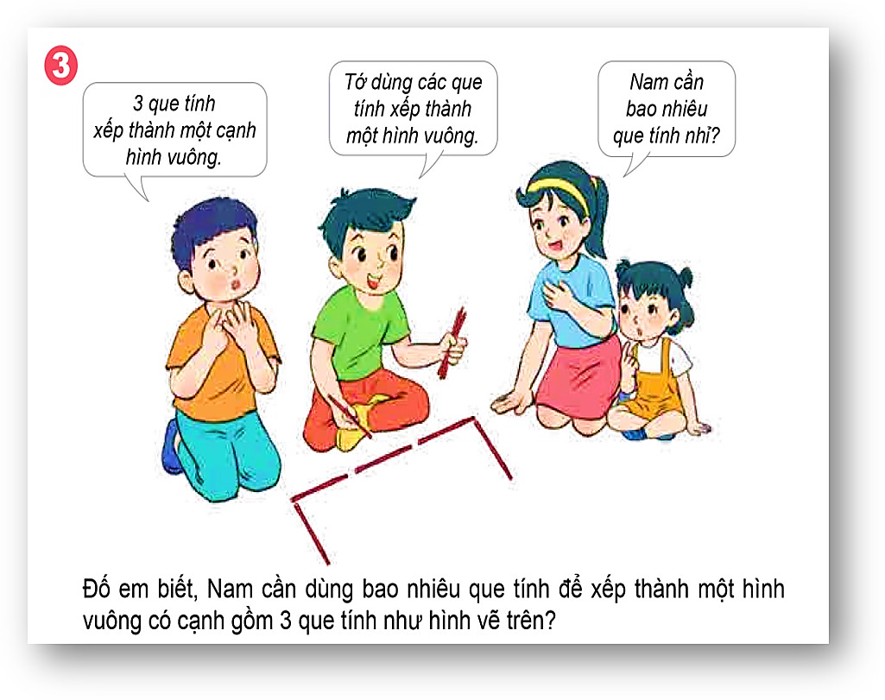

Slide 16

Câu 1
Chọn đáp án đúng.
80 : 2 = ?
A. 30 B. 20
C. 40 D. 4
C. 40
HÕt giê
5
8
3
7
4
2
6
9
0
10
1
C©u hái
Thêi gian
Đáp án

Slide 17
Câu 2
Chọn đáp án đúng 3 x = 39
Số thích hợp điền vào ô trống là:
A. 12 B. 13
C. 23 D. 14
B. 13
HÕt giê
5
8
3
7
4
2
6
9
0
10
1
C©u hái
Thêi gian
Đáp án

Slide 18
Chân thành cảm ơn
quý BGK, các thầy cô giáo
và các em học sinh đã về dự tiết học

